Slide 1
Processo Seletivo Multiusuário
Faculdades Batista de Adminisatração e Informática
5o Semestre – Sistemas de Informação
Maio / 2002

Slide 2
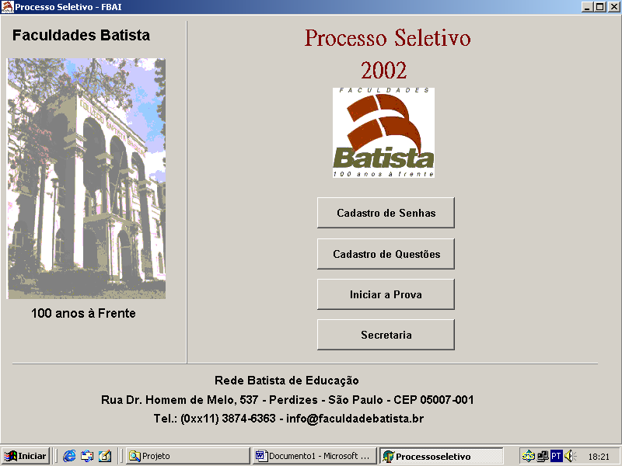
Apresentação Geral do Projeto
Anterior
Atual
Servidor

Slide 3
Objetivos do Projeto (original)
Foco: Concepção e Arquitetura
O projeto tem como objetivo principal a apresentação de uma primeira versão (“stand-alone”) de um processo seletivo informatizado.
O software, a ser criado, deverá ser desenvolvido de forma que possibilite ao CANDIDATO a uma das vagas oferecidas pelas FACULDADES BATISTA DE ADMINISTRAÇÃO E INFORMÁTICA, a realização de uma prova on-line.
Os dados deverão ser analisados e processados pelo sistema, segundo os critérios e normas estabelecidos pela faculdade para a seleção de candidatos.

Slide 4
Objetivos do Projeto (atual)
Foco: Arquitetura e Construção
O projeto tem como objetivo prover um mecanismo eletronico para o controle e a execução de avaliações (processos seletivos) através da utilização de recursos de rede com banco de dados centralizado e arquitetura THREE-TIER.
O software, em desenvolvimento, possibilitará ao CANDIDATO realizar a prova individualmente de acordo com datas pré-estabelecidas e escolhidas pelo próprio candidato.
A nova arquitetura é totalmente baseada em componentes e estará apta a ser integrada com outras iniciativas internas da faculdade ou através do uso da internet.

Slide 5
Requisitos do sistema
Configuração da prova (regras de montagem das provas);
Criação das provas (mecanismo de geração da prova);
Controle da realização da prova (A execução da prova está associada com o numero de inscrição vs. Data/hora. Caso o candidato tente efetuar o login fora do horário disponível, será apresentada uma tela com as datas agendada. Caso o candidato não venha, a pontuação para aquela prova será 0);
Módulo de correção das provas. (será executada quando o candidato clicar no botão de finalização após a execução da prova);
Histórico de provas (após a finalização de cada prova, todas questões são gravadas em histórico, associando o candidato, as respostas e data e processo).
Cadastro de candidatos (inscrição, RG, outras informações, opções de curso da mesma área (até 3), datas de provas);
Cadastro de áreas de cursos (cursos da mesma área são regidos pelos mesmos critérios de avaliação, podendo ao candidato selecionar até 3 opções na mesma área);
Cadastro de locais de provas (# computadores, horário disponível, descrição);
Cadastro de professor;
Cadastro de supervisor;
Cadastro de disciplinas;
Cadastro de cursos;
Cadastro de questões (pergunta, respostas, resposta correta e nível dificuldade e tempo de execução);
Cadastro de senhas;
Agendamento de provas (conjunto de data/hora e locais de execução);
Cadastro da prova (tipo de prova, área, # questões, número por disciplina, particionamento da prova, nível Fácil | Médio | Difícil , disciplinas e pesos);
Controle de avaliações (relatórios e aprovações). A nota obtida pelo candidato pode ser validada contra os cursos da área selecionada.

Slide 6
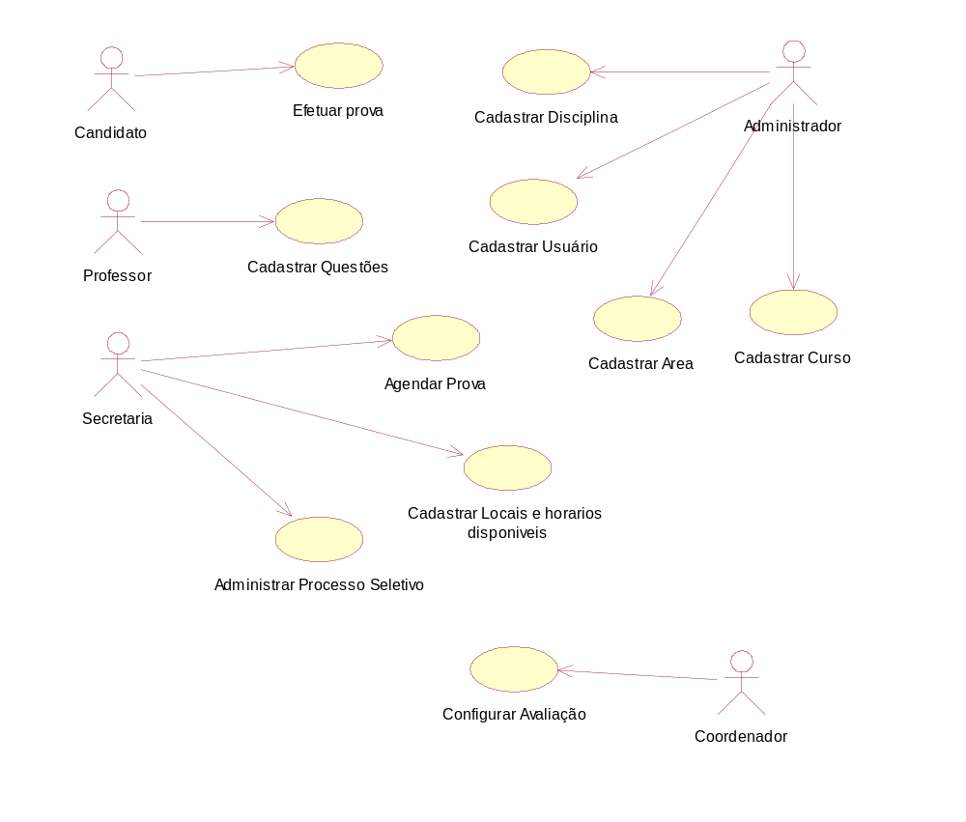
Casos de uso

Slide 7
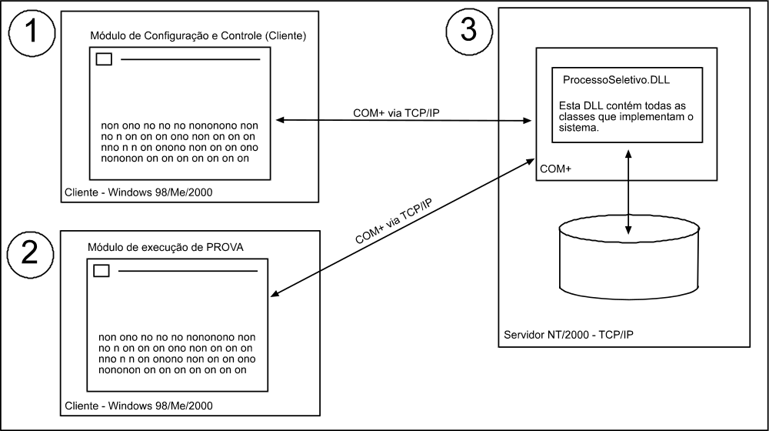
Arquitetura e Distribuição

Slide 8
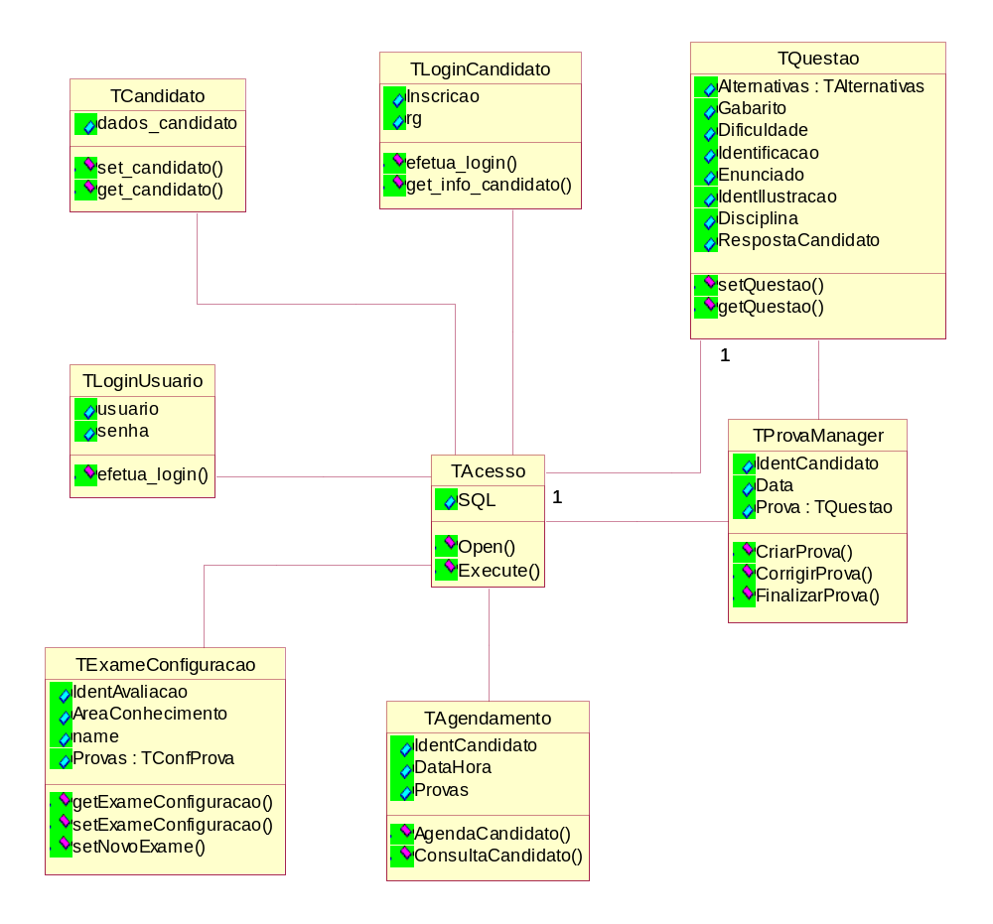
Diagrama de Classes (Componente 3)

Slide 9
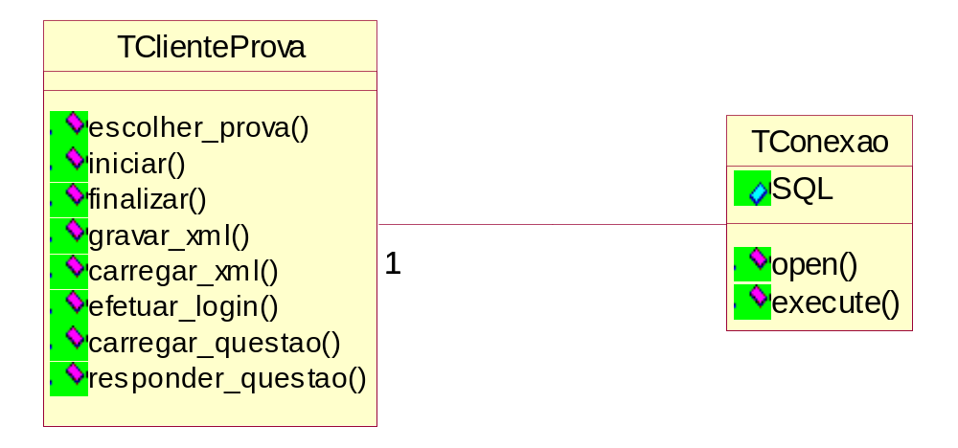
Diagrama de Classes (Componente 1)

Slide 10
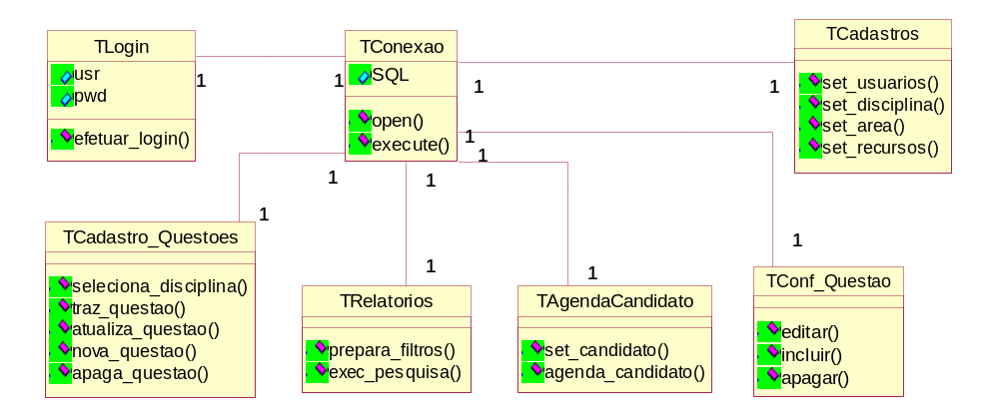
Diagrama de Classes (Componente 2)

Slide 11
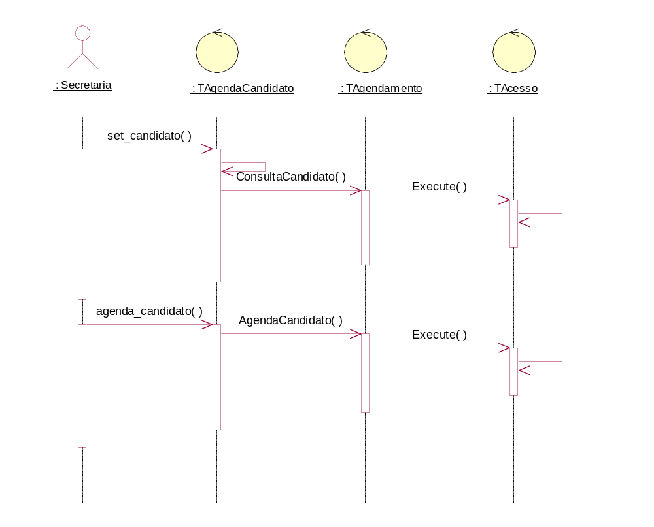
Diagramas de Sequencia

Slide 12
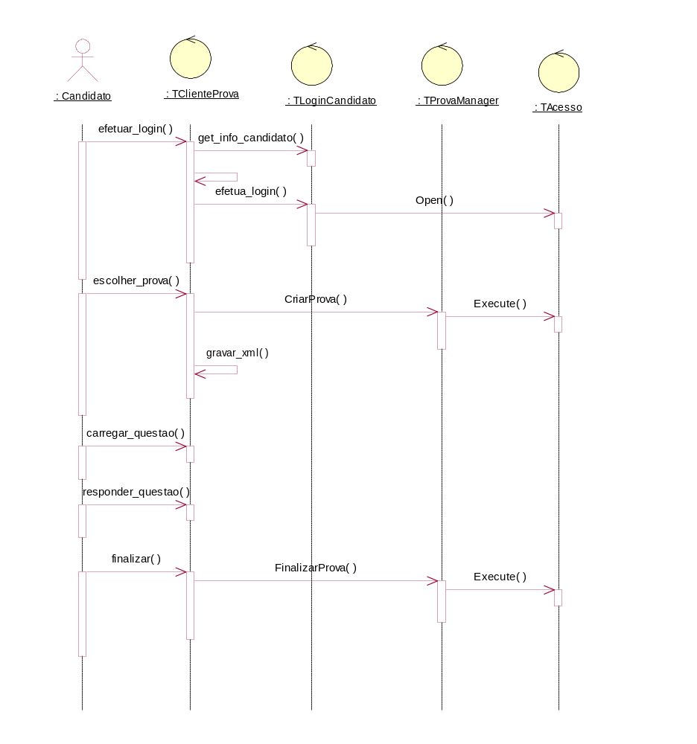
Diagramas de Sequencia

Slide 13
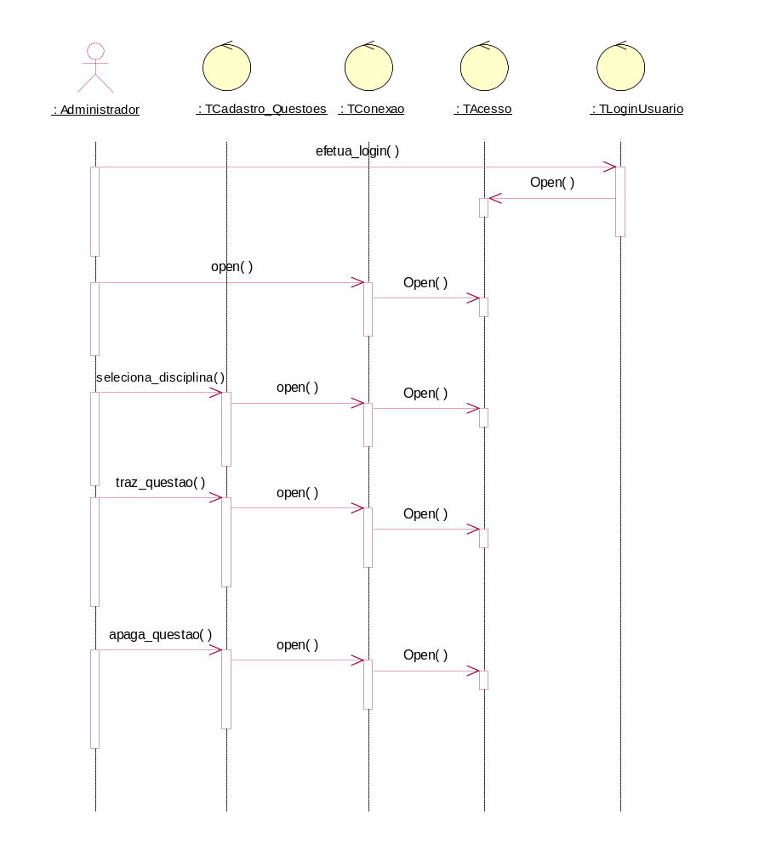
Diagramas de Sequencia

Slide 14
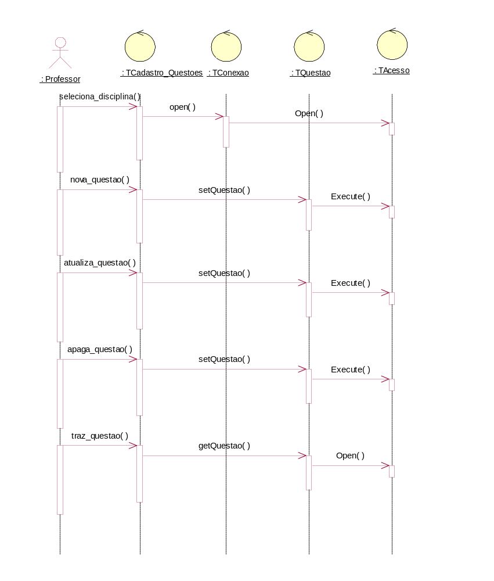
Diagramas de Sequencia

Slide 15
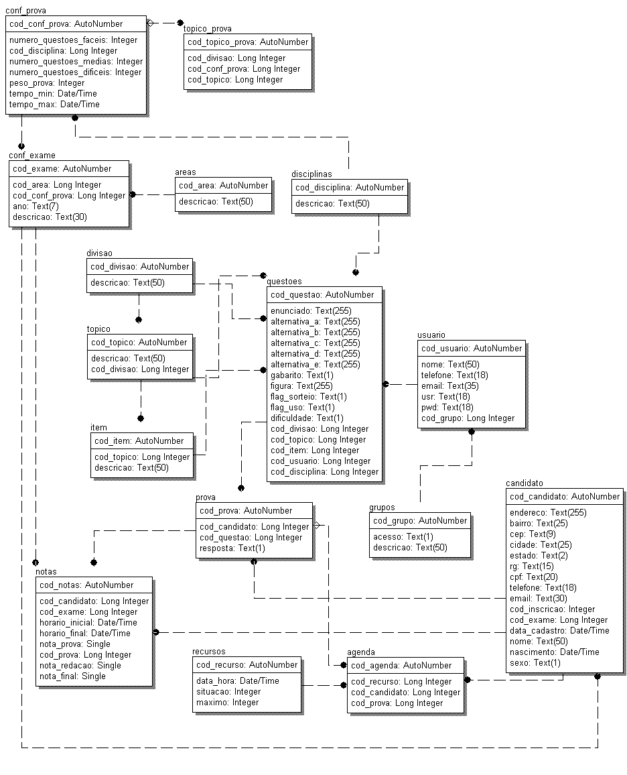
Diagrama E – R (lógico)

Slide 16
Banco de dados (físico)

Slide 17
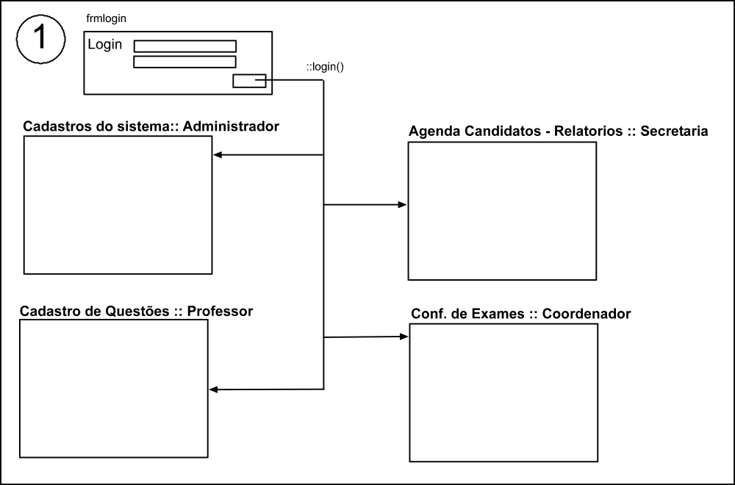
Telas e Navegação do Sistema
(Configuração e controle )

Slide 18
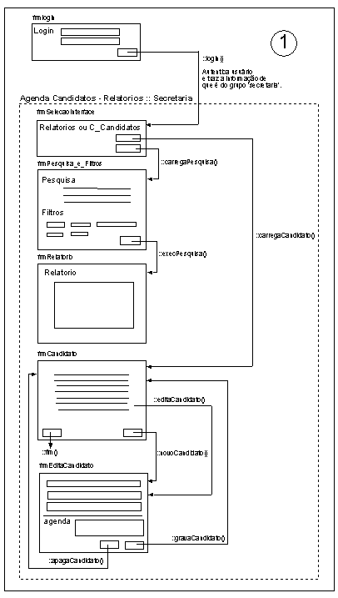
Telas e Navegação do Sistema
(Configuração e controle::Secretaria )

Slide 19
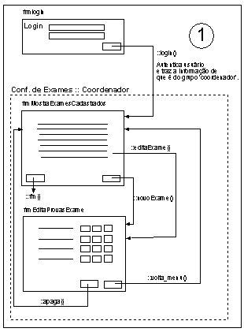
Telas e Navegação do Sistema
(Configuração e controle::Coordenador )

Slide 20
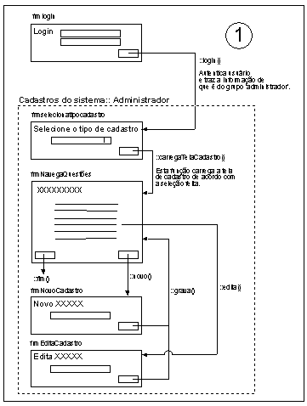
Telas e Navegação do Sistema
(Configuração e controle::Administrador)

Slide 21
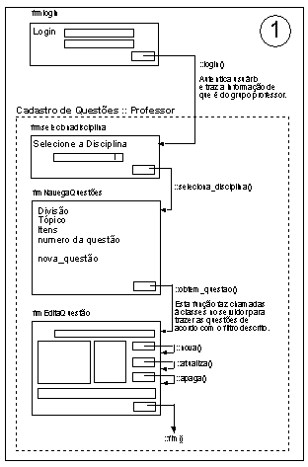
Telas e Navegação do Sistema
(Configuração e controle::Professor)

Slide 22
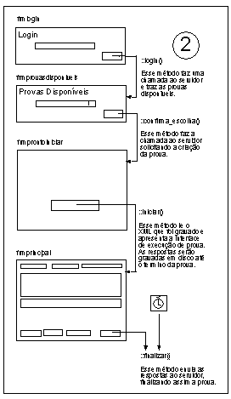
Telas e Navegação do Sistema
(Interface de Execução da Prova )

Slide 23
Conclusão e Próximos Passos
Conclusão:
A modelagem e a arquitetura proposta para o sistema atendem plenamente aos requisitos estabelecidos;
A análise do projeto original foi tomada como guia para o desenvolvimento da arquitetura e construção do projeto atual;
A arquitetura proposta foi desenvolvida com o intúito de prover mecanismos de facil evolução para outras tecnologias e ambientes (flexível e escalável).
Os próximos passos serão:
  Divisão das tarefas de desenvolvimento, dos 3 componentes do sistema, entre os integrantes do grupo;
  Estabelecer procedimentos de atividades de testes para o sistema;
  Implantação do sistema e execução de testes integrados.

Slide 24
Integrantes do Grupo
Cícero
Claudio
Clóvis
Denise
Evaldo
Mara
Robson
Rogerio

